Slide 1
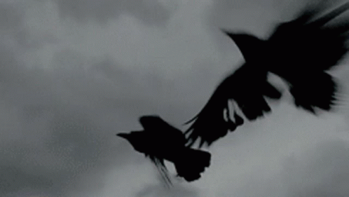
AVES: EL VIDEOJUEGO
GRUPO 12: WAID GAMES

Slide 2



REFLEXIÓN SOBRE HITOS ANTERIORES
HA SIDO UNA ARDUO VIAJE

Slide 3
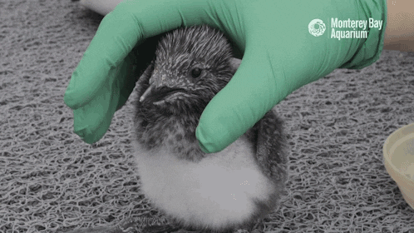
HITO 0:
Fue un hito bastante normal
Algunos problemas de organización
Varias advertencias y amenazas
La peli que elegimos la eligieron otros 87 grupos
Avanzamos una cantidad decente el juego

Slide 4
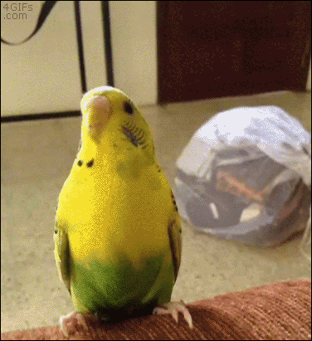
HITO 1:
Avances decentes, pero podríamos haber progresado más
Aún hay problemas de organización
Siguen habiendo amenazas
Hitos finales bien planeados
La demo quedó bastante bien

Slide 5
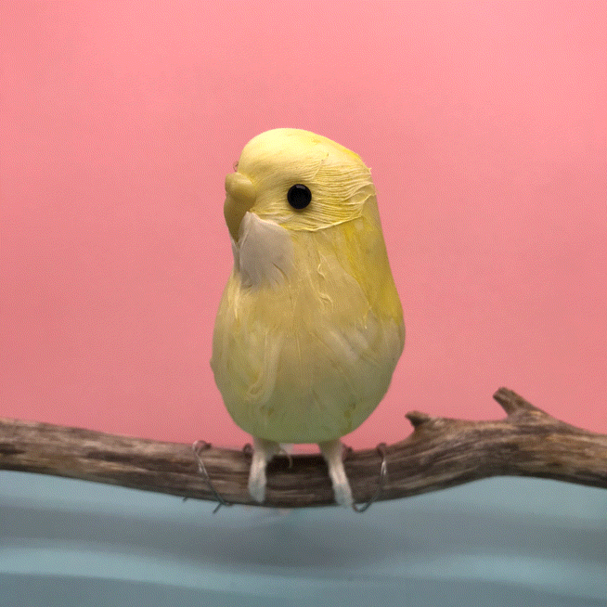
HITO 2
Comienzo de la “gran depresión” o la crisis del código
Progreso muy lento
Más advertencias y amenazas
Mucho retraso
Posiblemente peor hito jamás presentado
Desastre enseñando el juego

Slide 6
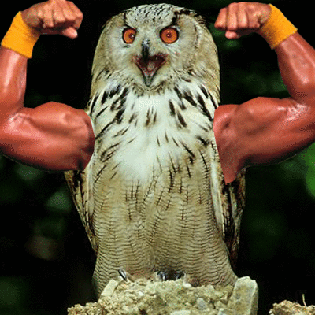
HITO FINAL:
Enormes avances
Enanas cantidades de sueño
No tantas broncas (por ahora :))
Organización mejorada de forma considerable

Slide 7
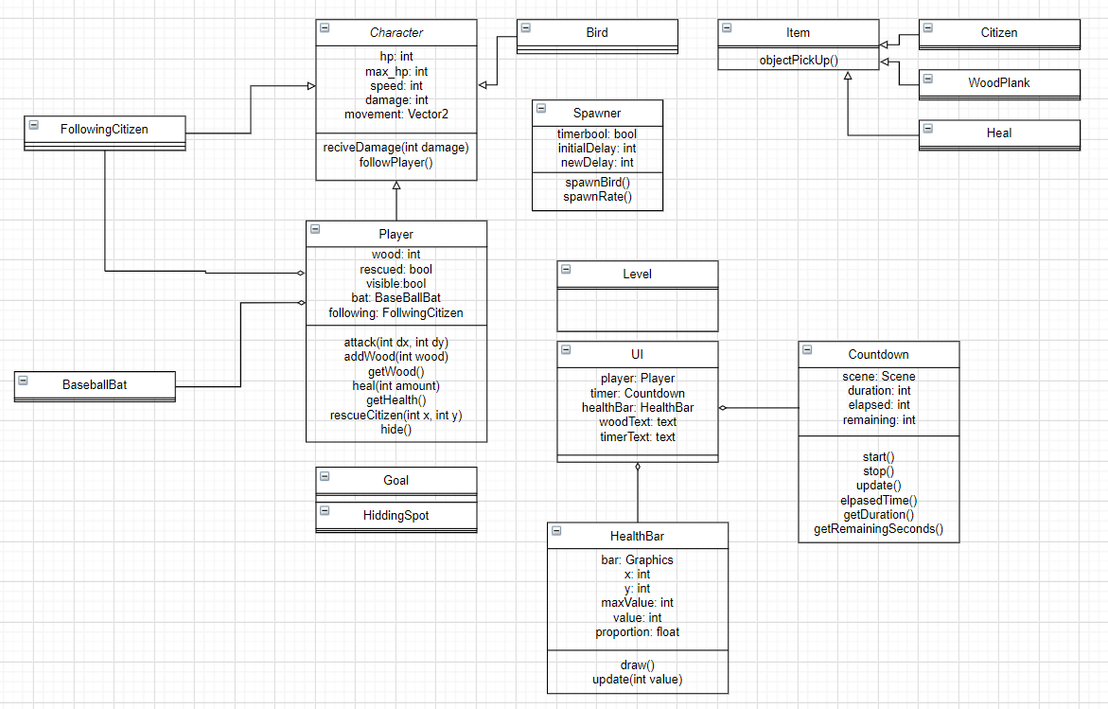
UML

Slide 8
COSAS QUE NOS GUSTARÍA MEJORAR
Organización
Gráficos más personales
Ritmo de trabajo más estable
Menú de pausa
No han habido suficientes reuniones en persona

Slide 9

CONCLUSIONES:
Hemos tenido un rendimiento bastante irregular
Hemos aprendido mucho de nuestros errores
Deberíamos habernos organizado mejor y antes
Estamos contentos con el resultado final del juego
Hemos conseguido las cosas que queríamos que tuviera el juego

